Slide 1

Welkom PT3!
Wat gaan we dit jaar doen?
Mevrouw Lever ilever@zone.college coach
AFSTUDEREN !!!

Slide 2

Wat is afstuderen?
Diplomeren, diploma ophalen

Slide 3
Wanneer ben je afgestudeerd?
19 mei Start blokstage/ afstuderen wk1
11 juni 16:00 Go/no go wk4
16-20 juni Proeve van bekwaamheid
- rondleiding
23-25 juni - presentatie
- eindgesprek ma 7 juli Diplomering

Slide 4
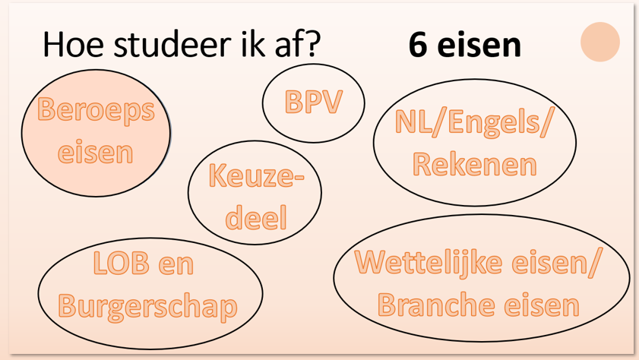
Notes:
Als je aan deze 6 eisen hebt voldaan, dan ontvang je je diploma.

Slide 5
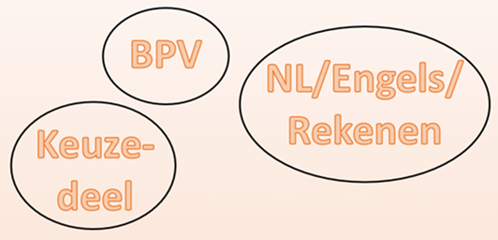
Hoe studeer ik af? 3 van de 6 eisen:
AVO (algemene vakken)
Nederlands
samen met andere AVO voldoende, minimaal een 5
Engels (alleen N4)
Samen met andere AVO voldoende, minimaal een 5
Rekenen
Samen met andere AVO voldoende, geen minimum
BPV Keuzedelen
Voldoende uren Beoordeling voldoende
Voldoende beoordeling bedrijf 3x 240 uur of
Opdrachten voldoende 1x 240u en 1x 480u

Slide 6

Hoe studeer ik af (4) ?
Licentie 1 Certificaat gewasbescherming A (N3+N4)
Licentie 2 Certificaat gewasbescherming B (N4)

Slide 7
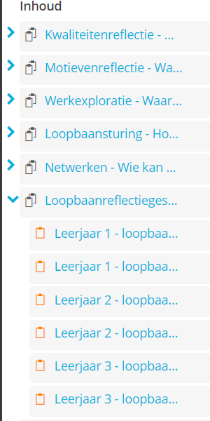

Hoe studeer ik af (5a)?
LOB(loopbaan oriëntatie en begeleiding)
-5 opdrachten en
-2 loopbaanreflectiegesprekken
-vrijdag
-alleen BOL
(BBL via bpv)

Slide 8
Burgerschap (5b)
Leerjaar 1
4x toets, 4x portfolio
Leerjaar 2
2 volle dagen mei
BBL
4x portfolio

Slide 9

Beroepseisen (6)
- Proeve van Bekwaamheid met voldoende afronden
- Je krijgen een ‘Go’ voor proeve als aan alle andere 5 eisen is voldaan, èn
- Voor alle periodes 1-17 alle vakgerichte eenheden zijn afgesloten

Slide 10
Beroepseisen
(Proeve van bekwaamheid / Beroepsproeve)
- Proeve van Bekwaamheid met voldoende afronden
- Je krijgen een ‘Go’ voor de proeve als aan alle andere 5 eisen is voldaan, èn
- Voor alle periodes alle vakgerichte eenheden zijn afgesloten, èn het Proeve-verslag volledig is ingeleverd.
- De proeves van N3 en N4 lijken op elkaar, maar zijn wel verschillend

Slide 11
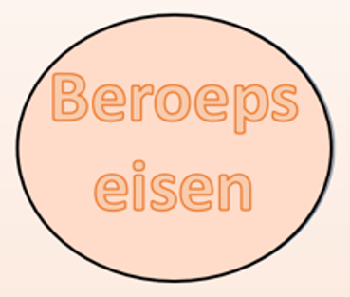
Niveau 4
Proeve van
Bekwaamheid
PvB
3 kerntaken
14 werkprocessen
Zorgdragen product
Telen product/ gewas
Optimaliseren bedrijfsactiviteiten
4 werkprocessen (3 van 4 = vold.)
3 werkprocessen (3 van 3 = vold.)
7 werkprocessen (6 van 7 = vold.)
Notes:
Hier naar beneden scrollen voor meer informatie: Om aan de beroepseisen te voldoen, moet je de Proeve van Bekwaamheid halen.
Om daaraan deel te mogen nemen, moet je eerst aan alle andere eisen hebben voldaan.

Slide 12
Niveau 3
Proeve van
Bekwaamheid
PvB
2 kerntaken
9 werkprocessen
Zorgdragen product
Telen product/ gewas
4 werkprocessen (3 van 4 = vold.)
5 werkprocessen (4 van 5 waarvan
1 harde eis halen EN
1 werkproces = werkproces- ex.)
Notes:
Harde eis is in kerntaak, Telen product/gewas en dan P5-K1-W1 verzorgt teelt. Dat is kennis van de teelt (teeltproces, teelthandelingen, teeltopbrengst).
Werkprocesexamen is P5-K1-W2 Verzorgt oogst: controleert kwaliteit en kan kwaliteitsnormen toepassen. Oogsten, sorteren en afzet klaar maken
- Geef een toelichting op verschillen in de productspecificaties per afnemer.
- Welke documenten zijn van belang voor het proces van oogsten/veilingklaar maken t/m de afzet?
Bespreek één van de genoemde documenten.
Gehele werkprocesexamen: beoordeling dmv STARRT: situatie, jouw taak/aandeel, wat deed je (actie), wat was het resultaat en wat vond je van resultaat, hoe kun je dit in toekomstige situaties aanpakken

Slide 13
De Proeve in 2e helft juni bestaat uit:
N4 | N3
1. Verslag met opdrachten (uit IO’s van dit jaar) 2. Presentatie 3. Rondleiding op bedrijf (incl. verplichte onderwerpen: - onderhoud/controlemachine) 4. Eindgesprek | 1. Verslag met opdrachten (uit IO’s van dit jaar) 2. Rondleiding, inclusief: 3. planten verzorgen (1 rij/vak) 4. machine schoonmaken, onderhouden en controleren (incl. verplichte onderwerpen) 5. Oogsten/transportklaar maken 6. Bewaken planning en begeleiden medewerker 7. Eindgesprek

Slide 14
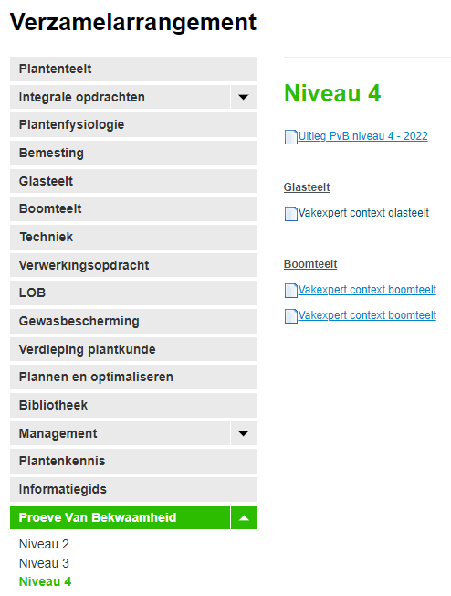
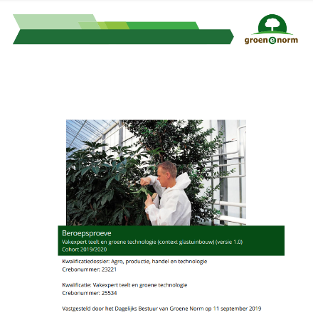
Beroeps proeve
(staat op verzamel- arrangement onder
PvB)

